Slide 1

一、空间曲线的一般方程
二、空间曲线的参数方程
三、空间曲线在坐标面上的投影
四、小结

Slide 2
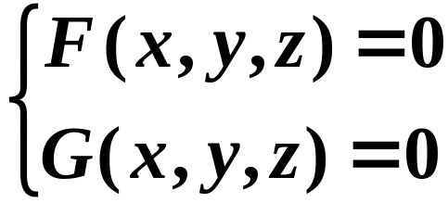








一、空间曲线的一般方程
空间曲线C可看作空间两曲面的交线.
空间曲线的一般方程
特点：
曲线上的点都满足方程，满足方程的点都在曲线上，不在曲线上的点不能同时满足两个方程.

Slide 3
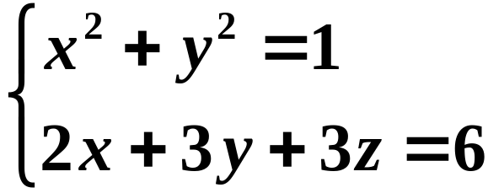
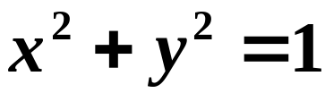
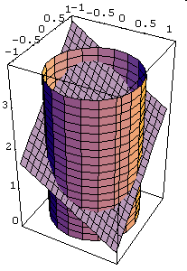

例1 方程组 表示怎样的曲线？
解
表示圆柱面，
表示平面，
交线为椭圆.

Slide 4
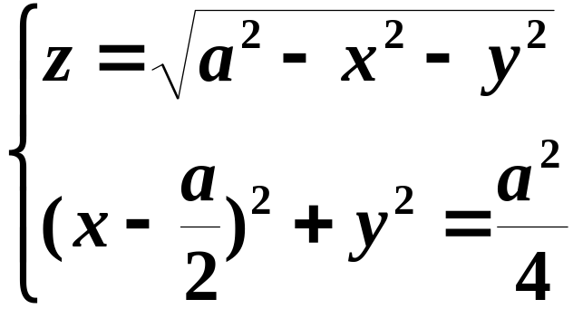
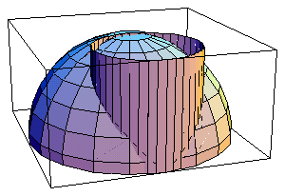
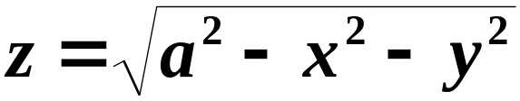
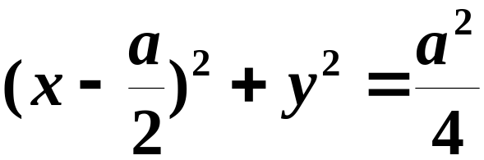
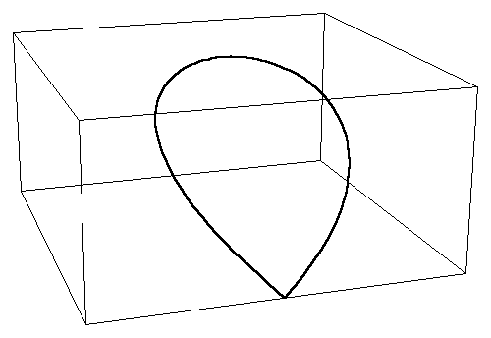
例2 方程组 表示怎样的曲线？
解
上半球面,
圆柱面,
交线如图.

Slide 5
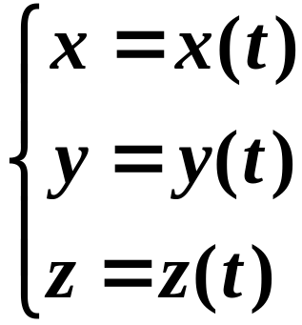
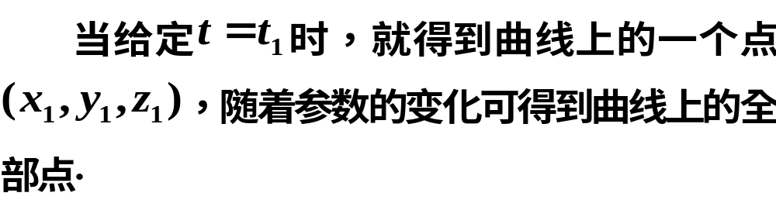
二、空间曲线的参数方程
空间曲线的参数方程

Slide 6
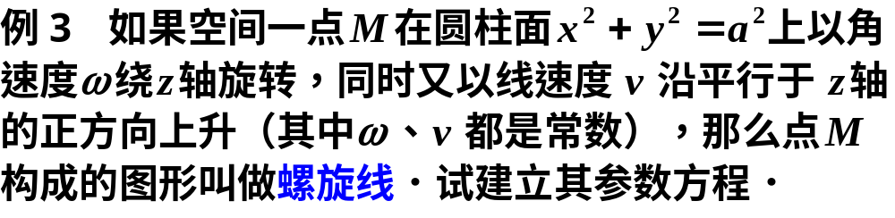











取时间t为参数，
动点从A点出发，经过t时间，运动到M点
解
螺旋线的参数方程

Slide 7
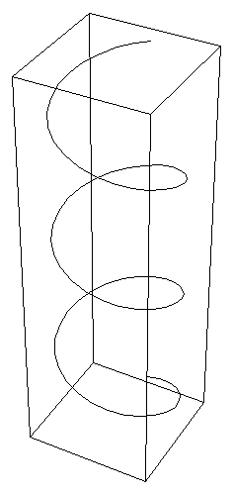
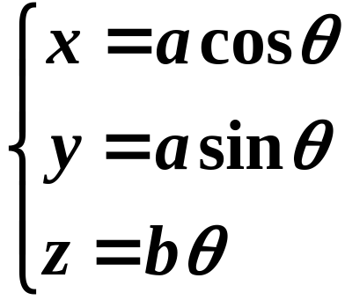
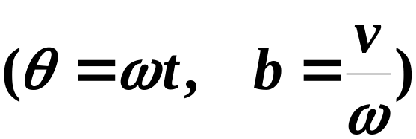





螺旋线的参数方程还可以写为
螺旋线的重要性质：
上升的高度与转过的角度成正比．
即
上升的高度
螺距

Slide 8







三、空间曲线在坐标面上的投影
设空间曲线的一般方程：
z

Slide 9
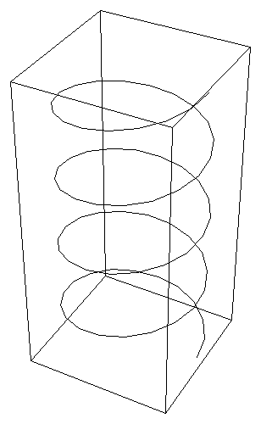
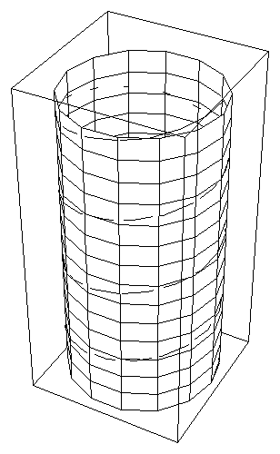
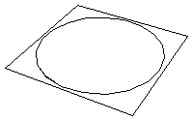
如图:投影曲线的研究过程.
空间曲线
投影柱面
投影曲线

Slide 10


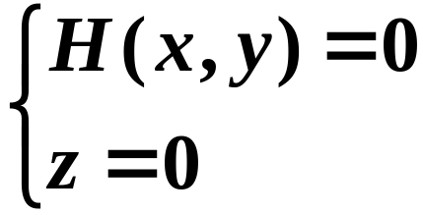
设空间曲线的一般方程
消去变量z后得：
曲线关于xoy 面 的投影柱面
空间曲线在xoy 面上的投影曲线

Slide 11


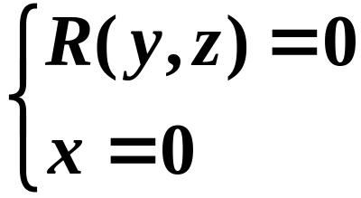
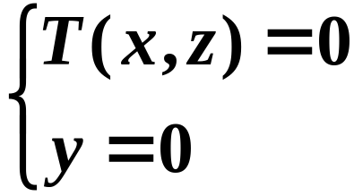
设空间曲线的一般方程：
类似地：可定义空间曲线在其他坐标面上的投影
面上的投影曲线,
面上的投影曲线,

Slide 12
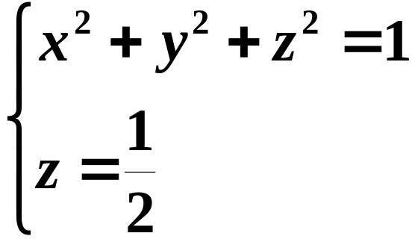
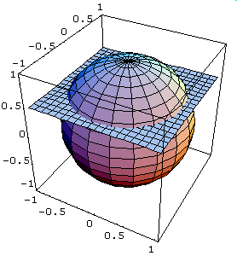
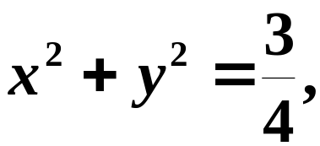

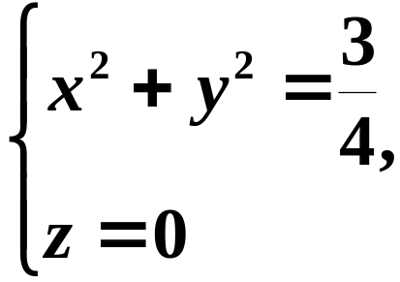
例4 求曲线 在坐标面上的投影.
解
（1）消去变量z后得
在 面上的投影为

Slide 13
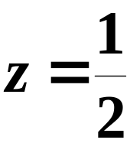
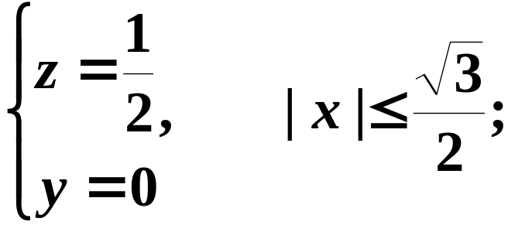
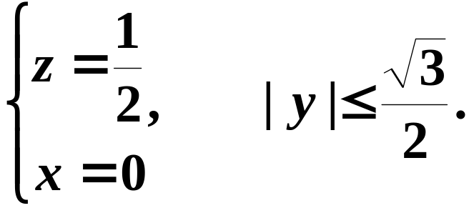
（2）因为曲线在平面 上，
所以在 面上的投影为线段.
（3）同理在 面上的投影也为线段.

Slide 14
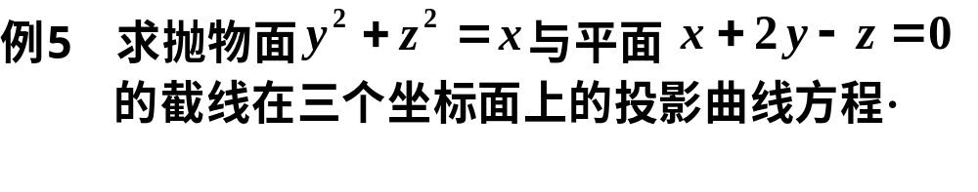
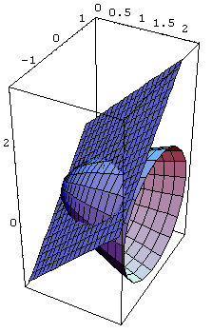
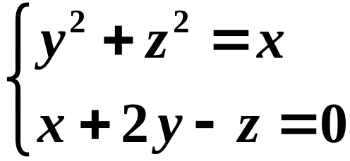
解
截线方程为
如图,

Slide 15
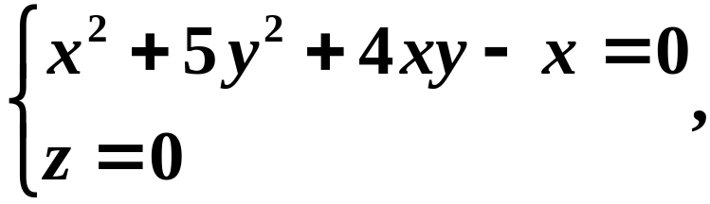
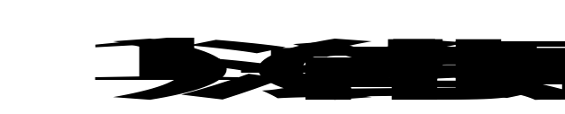
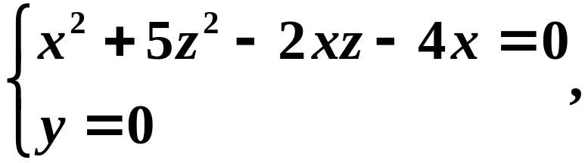

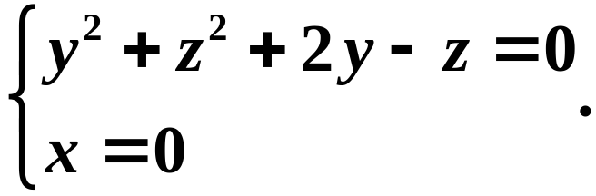


Slide 16
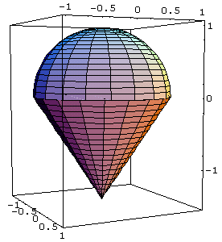
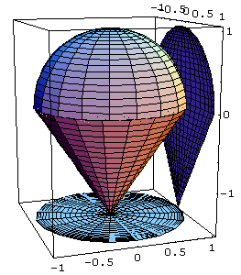
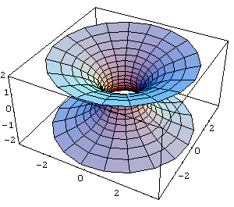
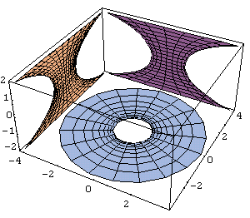
补充: 空间立体或曲面在坐标面上的投影.
空间立体
曲面

Slide 17
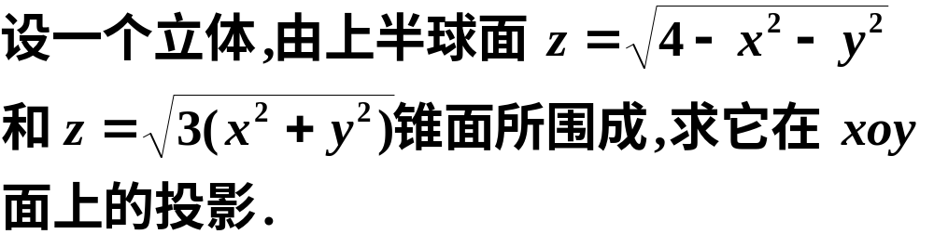
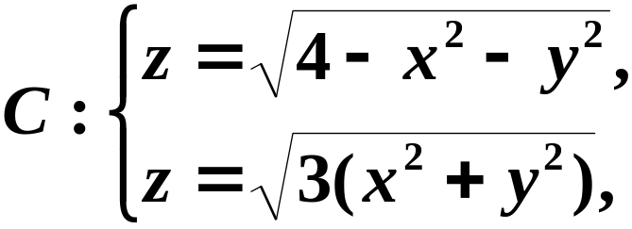

例6
解
半球面和锥面的交线为

Slide 18
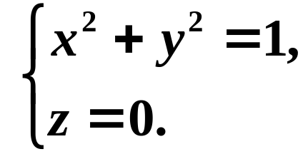

一个圆,

Slide 19
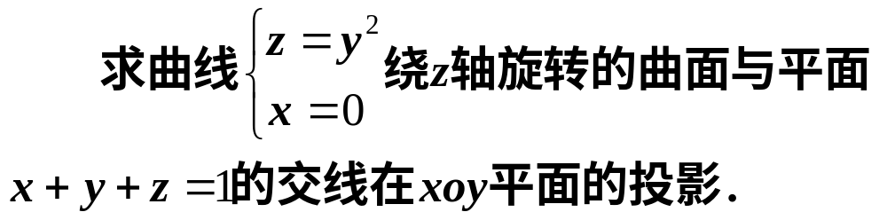


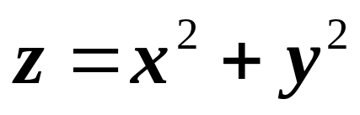

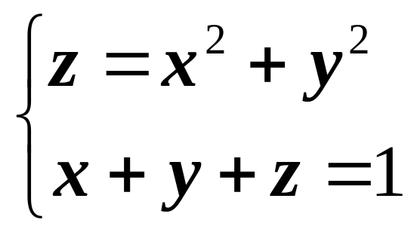


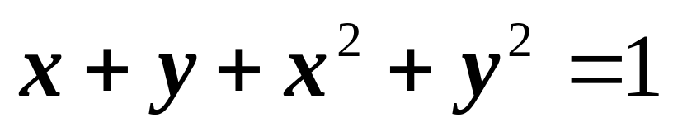

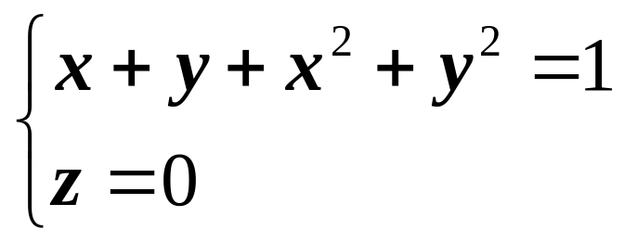

Slide 20
四、小结
空间曲线的一般方程、参数方程．
空间曲线在坐标面上的投影．

Slide 21
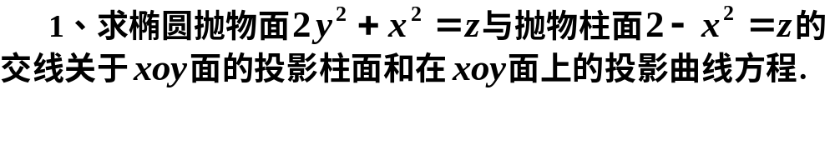
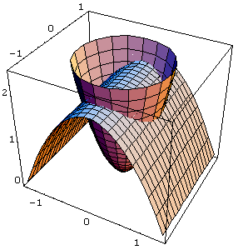
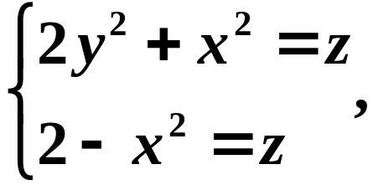



练习与思考题
解答：
交线方程为
在 面上的投影为

Slide 22










2、求抛物柱面
和平面
的交线在三个坐标面的投影。
解：1.
的母线 L//z轴，则它就是交线在
xoy平面的投影柱面，因此交线在xoy面的投影曲线：
它是xoy面上的一条抛物线。
2.
的母线 L//y轴，则它就是交线
在xoz平面的投影柱面，因此交线在xoz面的投影曲线：
它是xoz面上的一条射线。
消去
得
为交线关于yoz
3.由
面的投影柱面,则
它是yoz面上的一条抛物线.

